Slide 1
Ressources pour mener des activités en classe multi-niveaux
CPC Mornant Sud
Mai 2020

Slide 2
Contraintes: En référence au protocole sanitaire en vigueur, respect des 5 fondamentaux :

Slide 3
Début de matinée
Se (re) connaître: autour des prénoms
Météo des émotions
Météo, date
« Quoi de neuf? »
distinct du Covid-19!
Rappel collectif des gestes barrières
Début d’après-midi
Lecture offerte
Météo des émotions
« Quoi de neuf? »
distinct du Covid-19!
Rappel collectif des gestes barrières
Accueil:
Maintenir un accueil en collectif, dans un espace commun.

Slide 4
2 cas pour les enfants de personnel prioritaire :
- plan de travail amené→ accompagner l’élève dans sa réalisation
- pas de plan de travail → proposer 2 activités d’apprentissage pour la demi-journée.
(voir quelques pistes diapos suivantes)
Temps de travail individuel

Slide 5
Activités collectives possibles
EPS
poésie
Lecture offerte
Comprendre une histoire entendue
Carnet de dessins
Production d’écrits
Résolution de problèmes
Calcul mental
Temps de travail collectif

Slide 6
Diapos suivantes
1 diapo = descriptif d’une activité
(clic sur lien image OU ressource dans le dossier zippé joint)

Slide 7
Poser des questions sur une lecture
1 - LIRE ou RACONTER une histoire sans montrer les images !!
2 – Poser des QUESTIONS :
Demander à l’enfant de raconter l’histoire :
« De quoi te rappelles-tu ? » ; « De quoi te souviens-tu encore ? » ; « Qu’a-t-on oublié de dire ? »…
Questions sur les personnages
« Qui sont les personnages »
« Que penses-tu de (nom d’un personnage) ? Même question avec tous les personnages
« Que voulait (nom d’un personnage) ? Même question avec tous les personnages
« (nom d’un personnage) a-t-il obtenu ce qu’il voulait ? Même question avec tous les personnages
Questions sur l’histoire
« Qu’aurais-tu fait à la place de (nom d’un personnage) ? » Même question avec tous les personnages
« Que fera (nom d’un personnage) maintenant ? Même question avec tous les personnages
« As-tu aimé cette histoire ? »
Tous niveaux
Notes:
Support textuel non illustré (langage d’évocation)
-Le PE s’interdit de rebondir pour laisser les élèves travailler et interagir.
-Favoriser l’usage de l’imparfait qui permet d’introduire naturellement les connecteurs logiques.
-Groupe hétérogène de 14 maximum (mais au moins 8) avec un écart type faible entre les élèves toutefois.
-Evaluation : faire des bilans de langage tous les 2 mois – être explicite sur le temps d’apprentissage.
Ne pas reformuler les mauvaises syntaxes, souvent les autres élèves le font naturellement

Slide 8
Ecrire
Activité quotidienne, à mener avec tous les élèves, en alternant moments collectifs et travail individuel
environ 10 minutes
Donner le matériel aux élèves- annoncer la situation d’écriture
Lire la consigne d’écriture OU faire lire
Les laisser écrire OU dictée à l’adulte
+
Illustration
Partager les productions et échanger
Valoriser les élèves, garder la trace de sa production
Valoriser: les productions de chacun
Interpréter: en groupe et avec l’adulte, sur le sens des écrits.
Poser un écart: l’enseignant propose la norme orthographique aux élèves (sauf dictée à l’adulte)
Rôle enseignant
Tous niveaux
→ Retrouvez les activités dans le dossier zippé joint

Slide 9
Calcul mental
→ Retrouvez les activités dans le dossier zippé joint
C2/C3

Slide 10
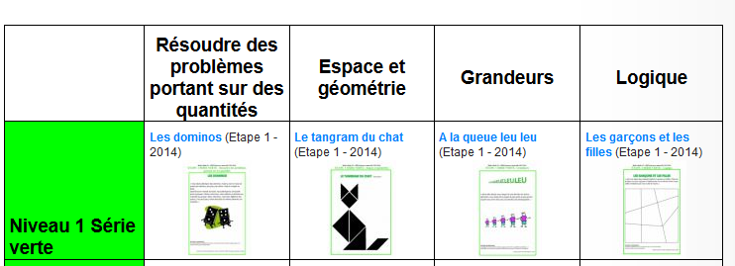
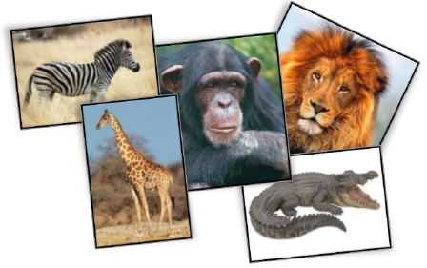
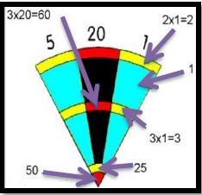
Résoudre des problèmes pour chercher – exemples par niveau
Maternelle
cliquez sur l’image
Ou
http://blog.ac-versailles.fr/rallyemathssarcellessud/index.php/post/16/01/2016/PBM-Maternelle
GS à CM2
→ GS à CM2: retrouvez les problèmes dans le dossier zippé joint

Slide 11
Carnet de dessins
Tous niveaux
→ Retrouvez le document dans le dossier zippé joint
Notes:
Support textuel non illustré (langage d’évocation)
-Le PE s’interdit de rebondir pour laisser les élèves travailler et interagir.
-Favoriser l’usage de l’imparfait qui permet d’introduire naturellement les connecteurs logiques.
-Groupe hétérogène de 14 maximum (mais au moins 8) avec un écart type faible entre les élèves toutefois.
-Evaluation : faire des bilans de langage tous les 2 mois – être explicite sur le temps d’apprentissage.
Ne pas reformuler les mauvaises syntaxes, souvent les autres élèves le font naturellement

Slide 12
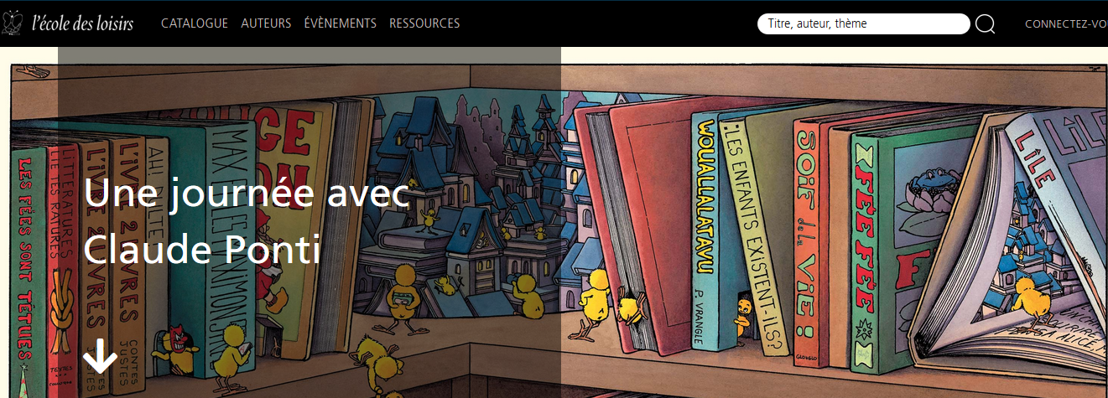
Lire, écouter lire, réaliser une activité en lien avec la lecture d’un auteur : Claude Ponti
Tous niveaux
Cliquez sur l’image ou rendez-vous sur :
https://www.ecoledesloisirs.fr/un-jour-avec-claude-ponti

Slide 13
EPS et confinement
Tous niveaux
→ Retrouvez-le dans le dossier zippé joint

Slide 14
Langues vivantes
Chaque semaine, une séquence avec différentes activités sera proposée pour les enfants de la maternelle au CM2.
Tous niveaux
Cliquez sur l’image ou rendez-vous sur :
http://www2.ac-lyon.fr/ressources/rhone/langues-vivantes/spip.php?article565&lang=fr

Slide 15
Education musicale
Chaque semaine, une proposition par cycle sera proposée avec les activités et ressources associées..
Tous niveaux
Cliquez sur l’image ou rendez-vous sur :
http://www2.ac-lyon.fr/ressources/rhone/arts-culture/spip.php?rubrique237&lang=fr

